Slide 1
Peningamál 2010/2
Glærur úr myndum í Þróun og horfur

Slide 2
I Verðbólguhorfur og stefnan í peningamálum

Slide 3
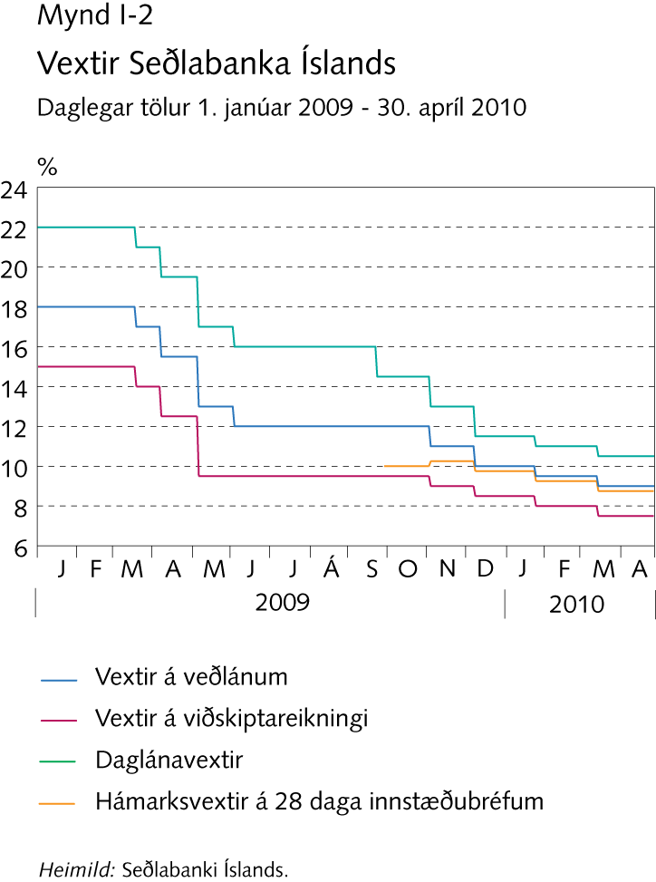
I Verðbólguhorfur og stefnan í peningamálum

Slide 4
I Verðbólguhorfur og stefnan í peningamálum

Slide 5
I Verðbólguhorfur og stefnan í peningamálum

Slide 9
I Verðbólguhorfur og stefnan í peningamálum

Slide 10
I Verðbólguhorfur og stefnan í peningamálum

Slide 11
I Verðbólguhorfur og stefnan í peningamálum

Slide 12
I Verðbólguhorfur og stefnan í peningamálum

Slide 13
I Verðbólguhorfur og stefnan í peningamálum

Slide 14
I Verðbólguhorfur og stefnan í peningamálum

Slide 15
I Verðbólguhorfur og stefnan í peningamálum

Slide 16
I Verðbólguhorfur og stefnan í peningamálum

Slide 17
I Verðbólguhorfur og stefnan í peningamálum

Slide 18
I Verðbólguhorfur og stefnan í peningamálum

Slide 19
I Verðbólguhorfur og stefnan í peningamálum

Slide 20
II Ytri skilyrði og útflutningur

Slide 21
II Ytri skilyrði og útflutningur

Slide 22
II Ytri skilyrði og útflutningur

Slide 23
II Ytri skilyrði og útflutningur

Slide 24
II Ytri skilyrði og útflutningur

Slide 25
II Ytri skilyrði og útflutningur

Slide 26
II Ytri skilyrði og útflutningur

Slide 27
II Ytri skilyrði og útflutningur

Slide 28
II Ytri skilyrði og útflutningur

Slide 29
II Ytri skilyrði og útflutningur

Slide 30
II Ytri skilyrði og útflutningur

Slide 31
II Ytri skilyrði og útflutningur

Slide 32
II Ytri skilyrði og útflutningur

Slide 33
II Ytri skilyrði og útflutningur

Slide 34
II Ytri skilyrði og útflutningur

Slide 35
II Ytri skilyrði og útflutningur

Slide 36
II Ytri skilyrði og útflutningur

Slide 37
II Ytri skilyrði og útflutningur

Slide 38
III Fjármálaleg skilyrði

Slide 39
III Fjármálaleg skilyrði

Slide 40
III Fjármálaleg skilyrði

Slide 41
III Fjármálaleg skilyrði

Slide 42
III Fjármálaleg skilyrði

Slide 43
III Fjármálaleg skilyrði

Slide 44
III Fjármálaleg skilyrði

Slide 45
III Fjármálaleg skilyrði

Slide 46
III Fjármálaleg skilyrði
III Fjármálaleg skilyrði

Slide 47
III Fjármálaleg skilyrði

Slide 48
III Fjármálaleg skilyrði

Slide 49
III Fjármálaleg skilyrði

Slide 50
III Fjármálaleg skilyrði

Slide 51
III Fjármálaleg skilyrði

Slide 52
III Fjármálaleg skilyrði

Slide 53
III Fjármálaleg skilyrði

Slide 54
III Fjármálaleg skilyrði

Slide 55
III Fjármálaleg skilyrði

Slide 56
III Fjármálaleg skilyrði

Slide 57
III Fjármálaleg skilyrði

Slide 58
III Fjármálaleg skilyrði

Slide 59
III Fjármálaleg skilyrði

Slide 60
III Fjármálaleg skilyrði

Slide 61
IV Innlend eftirspurn og framleiðsla

Slide 62
IV Innlend eftirspurn og framleiðsla

Slide 63
IV Innlend eftirspurn og framleiðsla

Slide 64
IV Innlend eftirspurn og framleiðsla

Slide 65
IV Innlend eftirspurn og framleiðsla

Slide 66
IV Innlend eftirspurn og framleiðsla

Slide 67
IV Innlend eftirspurn og framleiðsla

Slide 68
IV Innlend eftirspurn og framleiðsla

Slide 69
IV Innlend eftirspurn og framleiðsla

Slide 70
IV Innlend eftirspurn og framleiðsla

Slide 71
IV Innlend eftirspurn og framleiðsla

Slide 72
IV Innlend eftirspurn og framleiðsla

Slide 73
IV Innlend eftirspurn og framleiðsla

Slide 74
IV Innlend eftirspurn og framleiðsla

Slide 75
IV Innlend eftirspurn og framleiðsla

Slide 76
IV Innlend eftirspurn og framleiðsla

Slide 77
IV Innlend eftirspurn og framleiðsla

Slide 78
IV Innlend eftirspurn og framleiðsla

Slide 79
IV Innlend eftirspurn og framleiðsla

Slide 80
IV Innlend eftirspurn og framleiðsla

Slide 81
IV Innlend eftirspurn og framleiðsla

Slide 82
IV Innlend eftirspurn og framleiðsla

Slide 83
IV Innlend eftirspurn og framleiðsla

Slide 84
IV Innlend eftirspurn og framleiðsla

Slide 85
IV Innlend eftirspurn og framleiðsla

Slide 86
IV Innlend eftirspurn og framleiðsla

Slide 87
V Fjármál hins opinbera

Slide 88
V Fjármál hins opinbera

Slide 89
V Fjármál hins opinbera

Slide 90
V Fjármál hins opinbera

Slide 91
V Fjármál hins opinbera

Slide 92
VI Vinnumarkaður og launaþróun

Slide 93
VI Vinnumarkaður og launaþróun

Slide 94
VI Vinnumarkaður og launaþróun

Slide 95
VI Vinnumarkaður og launaþróun

Slide 96
VI Vinnumarkaður og launaþróun

Slide 97
VI Vinnumarkaður og launaþróun

Slide 98
VI Vinnumarkaður og launaþróun

Slide 99
VI Vinnumarkaður og launaþróun

Slide 100
VI Vinnumarkaður og launaþróun

Slide 101
VI Vinnumarkaður og launaþróun

Slide 102
VI Vinnumarkaður og launaþróun

Slide 103
VI Vinnumarkaður og launaþróun

Slide 104
VI Vinnumarkaður og launaþróun

Slide 105
VI Vinnumarkaður og launaþróun

Slide 106
VI Vinnumarkaður og launaþróun

Slide 107
VII Ytri jöfnuður

Slide 108
VII Ytri jöfnuður

Slide 109
VII Ytri jöfnuður

Slide 110
VII Ytri jöfnuður

Slide 111
VII Ytri jöfnuður

Slide 112
VII Ytri jöfnuður

Slide 113
VIII Verðlagsþróun og verðbólguhorfur

Slide 114
VIII Verðlagsþróun og verðbólguhorfur

Slide 115
VIII Verðlagsþróun og verðbólguhorfur

Slide 116
VIII Verðlagsþróun og verðbólguhorfur

Slide 117
VIII Verðlagsþróun og verðbólguhorfur

Slide 118
VIII Verðlagsþróun og verðbólguhorfur

Slide 119
VIII Verðlagsþróun og verðbólguhorfur

Slide 120
VIII Verðlagsþróun og verðbólguhorfur

Slide 121
VIII Verðlagsþróun og verðbólguhorfur

Slide 122
VIII Verðlagsþróun og verðbólguhorfur

Slide 123
VIII Verðlagsþróun og verðbólguhorfur

Slide 124
VIII Verðlagsþróun og verðbólguhorfur

Slide 125
VIII Verðlagsþróun og verðbólguhorfur

Slide 126
VIII Verðlagsþróun og verðbólguhorfur

Slide 127
Viðauki 2

Slide 128
Viðauki 2

Slide 129
Viðauki 2

